Slide 1
Сетевая модель видеоигр с использованием «авторитарного» сервера
Выполнил студент ИКПИ-11
Крылов А.В.

Slide 2
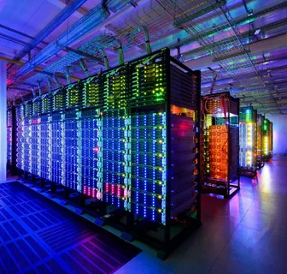
Игровой сервер
Игровой сервер - это сервер, являющийся источником событий в многопользовательской
видеоигре.

Slide 3
Взаимодействие клиента и сервера
Типы сообщений:
Запрос подключения
Управление ресурсами
Общение клиентов друг с другом
Обработка действий игроков

Slide 4
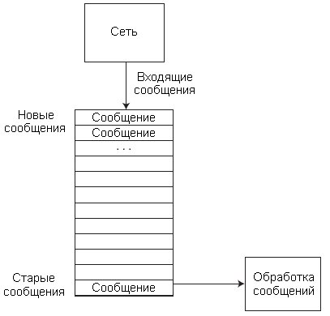
Очередь сообщений

Slide 5
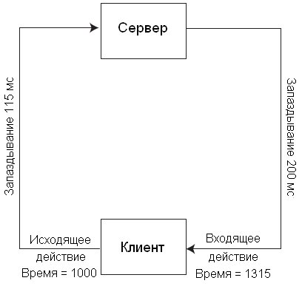
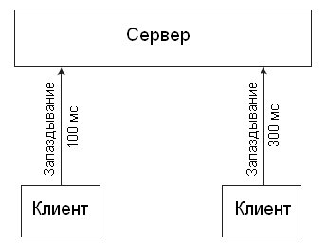
Задержки

Slide 6
Особенности сетевой модели
Преимущества:
Недостатки:
Централизованное управление игровым миром
Возможность проверки и контроля действий игроков
Более простая реализация и настройка
Высокие требования к производительности и пропускной способности сервера
Задержки при передаче данных между сервером и клиентами
Единая точка отказа

Slide 7
СПАСИБО ЗА ВНИМАНИЕ!

